Slide 1
MEDIDA 16 COOPERACIÓN
MARCO NORMATIVO
REGLAMENTO (UE) nº 1305/2013
FEADER
ARTÍCULO 35: fomentar la cooperación entre al menos dos entidades
ARTÍCULO 55: Asociación Europea de Innovación
ARTÍCULOS 56 y 57: Grupos Operativos

Slide 2
CONTRIBUCIÓN AL PDR
A OBJETIVOS TRANSVERSALES
√ Innovación
√ Medio Ambiente
√ Mitigación y adaptación al cambio climático
A NECESIDADES
● NE1: fomentar cooperación e innovación
● NE3: potenciar participación y cooperación en proyectos innovación
● NE15: impulsar cadenas de distribución cortas y mercados locales

Slide 3
ELEMENTOS DESCRIPTIVOS
1.- Cubre exclusivamente:
√ Costes de cooperación
√ Costes directos relativos al proyecto piloto
2.- Compromiso divulgación resultados proyectos
3.- Procedimiento de valoración proyectos: concursal
4.- Periodo ejecución proyectos: máximo 2 años
5.- Administración competente: Eusko Jaurlaritza
6.- Dotación: 4M FEADER/ 1M Eusko Jaurlaritza/8M adicionales

Slide 4
MEDIDA 16 COOPERACIÓN
SUBMEDIDAS
Nº | DESCRIPCIÓN | FONDOS | %
16.1 | Grupos operativos EIP | 1.875.000 | 37,5
16.2 | Nuevos productos, prácticas, procesos y tecnologías | 625.000 | 12,5
16.3 | Pequeños agentes, trabajo común y desarrollo/ comercialización Turismo | 500.000 | 10,0
16.4 | Cadenas cortas y mercados locales | 625.000 | 12,5
16.5 | Cambio climático y prácticas medioambientales | 500.000 | 10,0
16.6 | Biomasa | 375.000 | 7,5
16.9 | Diversificación | 500.000 | 10,0

Slide 5
MEDIDA 16 COOPERACIÓN
AEI AGRICULTURA PRODUCTIVA Y SOSTENIBLE(1)
ORIGEN
● Estrategia Europa 2020 (7 iniciativas emblemáticas)
√ Iniciativa emblemática Unión por la Innovación
● Reforma de la PAC
● Comunicación de la Comisión sobre la cooperación de innovación europea «Productividad y sostenibilidad agrícolas»
OBJETIVO GENERAL
Acelerar la INNOVACIÓN en el sector para lograr MÁS
√ EFICIENCIA
√ COMPETITIVIDAD
√ SOSTENIBILIDAD

Slide 6
MEDIDA 16 COOPERACIÓN
AEI AGRICULTURA PRODUCTIVA Y SOSTENIBLE(2)
ELEMENTOS DESCRIPTIVOS
● Es un instrumento político, no financiero
● Ponen en contacto actores a nivel de la UE para:
√ Resolver un problema
√ Aprovechar una oportunidad
SOPORTE LEGAL: artículo 55 del Reglamento 1305/2013
√ 55.1: establece 4 objetivos concretos
√ 55.2: describe 3 maneras de cumplir los objetivos

Slide 7
MEDIDA 16 COOPERACIÓN
AEI AGRICULTURA PRODUCTIVA Y SOSTENIBLE(3)
ARTÍCULO 55.1
a) PROMOVER Á UN SECTOR AGRÍCOLA Y FORESTAL que:
utilice eficientemente los recursos
sea económicamente viable, productivo y competitivo
escaso nivel de emisiones
respetuoso con el clima y resistente a los cambios climáticos
orientado a sistemas de producción ecológica
en armonía con los recursos naturales esenciales
b) CONTRIBUIRÁ A UN ABASTECIMINETO ESTABLE Y SOSTENIBLE DE ALIMENTOS, PIENSOS Y BIOMATERIALES
c) MEJORARÁ LOS PROCESOS ENCAMINADOS A LA PROTECCIÓN DEL MEDIO AMBIENTE
d) CREARÁ VÍNCULOS ENTRE LOS CONOCIMIENTOS Y TECNOLOGÍAS PUNTEROS Y LO AGENTES DEL SECTOR

Slide 8
MEDIDA 16 COOPERACIÓN
AEI AGRICULTURA PRODUCTIVA Y SOSTENIBLE(4)
ARTÍCULO 55.2
CREANDO VALOR AÑADIDO: relación más estrecha entre investigación y prácticas agrícolas
PROMOVIENDO UNA APLICACIÓN PRÁCTICA DE SOLUCIONES INNOVADORAS, más rápida y más amplia
INFORMANDO A LA COMUNIDAD CIENTÍFICA DE LAS NECESIDADES DE LA AGRICULTURA EN MATERIA DE INVESTIGACIÓN

Slide 9
MEDIDA 16 COOPERACIÓN
GRUPOS OPERATIVOS (1)
SOPORTE LEGAL: Reglamento 1305/2013
√ ART. 56: pertenencia a la EIP
√ ART. 57: tareas
ELEMENTOS DESCRIPTORES
● Instrumentos a través de los que el FEADER apoya la innovación
● Posibles agentes: agricultores, investigadores, asesores, empresas
● Llevan a cabo proyectos para ensayar y aplicar prácticas, procesos, productos innovadores de interés común orientados a resolver un problema o aprovechar una oportunidad

Slide 10
MEDIDA 16 COOPERACIÓN
GRUPOS OPERATIVOS (2)
EUSKADI
PDR
MEDIDA 16
EUROPA
H2020
ADMÓN. CENTRAL
PDR NACIONAL
FINANCIACIÓN

Slide 11
MEDIDA 16 COOPERACIÓN
AGENTE DE INNOVACIÓN (surge contexto AEI)
OBJETIVO
Dinamizar la transferencia de innovación al sector
DEFINICIÓN
Persona u organización que busca y pone en contacto a actores idóneos para llevar a cabo el proyecto sin tener que estar involucrado técnicamente, y actúa como agente entre partes en el proceso de innovación.
ACTIVIDADES
Obtención información sobre colaboradores potenciales, mediación, puesta en marcha equipo, seguimiento de actores que ya están colaborando, ayudar a obtención de asesoramiento, búsqueda de

Slide 12
MEDIDA 16 COOPERACIÓN
AGENTE DE INNOVACIÓN EN PDR EUSKADI
HAZI: ÚNICO AGENTE DE INNOVACIÓN
No se prevén convocatorias para Agentes de Innovación
KATILU: espacio de la Viceconsejería a través del que se instrumentalizan las acciones del Agente de Innovación.
ENTIDADES DE KATILU:
HAZI, NEIKER, AZTI, ELIKA, DCIA E INNOBASQUE

Slide 13
MEDIDA 16 COOPERACIÓN
ESTRATEGIA VIVA DE INNOVACIÓN Y COOPERACIÓN(1)
Herramienta diseñada por la Viceconsejería de Agricultura, Pesca y Política Alimentaria, instrumento marco para:
● facilitar y promover la innovación y la cooperación en el sector agroalimentario y en el medio rural y litoral
● instaurar un estilo y una cultura en los que la cooperación, la curiosidad y la experimentación sean formas habituales de hacer y formen parte de nuestro día a día.

Slide 14
MEDIDA 16 COOPERACIÓN
ESTRATEGIA VIVA DE INNOVACIÓN Y COOPERACIÓN (2)
● INCREMENTAR nº empresas que realizan innovación, tecnológica y no tecnológica, promoviendo la colaboración entre agentes de la cadena de valor alimentaria.
● DESARROLLAR proyectos orientados al cumplimiento de los planes estratégicos fijados para el sector por la Viceconsejería y/u orientados a las prioridades fijadas en el despliegue del PCTI.
● IMPACTAR en la actividad económica y el empleo del medio rural, facilitando que cada vez más pequeñas empresas y productores de la cadena de valor desarrollen dinámicas y proyectos de innovación y cooperación.
● GESTIONAR Y DIFUNDIR el conocimiento generado así como visibilizar y socializar las experiencias innovadoras y en cooperación.

Slide 15
2 EJES
1.- CULTURA DE LA INNOVACIÓN Y LA COOPERACIÓN
2.- ALIMENTACIÓN CON ENFOQUE HOLÍSTICO (RIS3 Y PCTI)

Slide 16
MEDIDA 16 COOPERACIÓN
Submedida 16.1 Ayuda creación y funcionamiento GO de la EIP
CRITERIOS DE SELECCIÓN
● Objetivo del Grupo Operativo (alineamiento con EVIC)
● Composición del Grupo Operativo
● Participación en alguna fase del proceso Brokering Innovation
● Participación de un Centro Tecnológico o de Investigación
● Combinación con otros instrumentos de financiación
● Características del proyecto

Slide 17
MEDIDA 16 COOPERACIÓN
Resto de Submedidas
CRITERIOS DE SELECCIÓN
● Objetivo del Equipo de innovación (alineamiento con EVIC)
● Composición del Equipo de innovación
● Características del proyecto
METODOLOGÍA CÁLCULO % DE AYUDA
● Máximo 100 puntos
● 100% de los costes subvencionables al proyecto mejor valorado
● Resto: decrementalmente según diferencia de puntos con el primero.

Slide 18
MEDIDA 16 COOPERACIÓN
Todas las submedidas Submedidas
Costes subvencionables
Costes de estudios y elaboración de planes
Costes actividades dinamización, impulso y animación
Costes de funcionamiento de las actividades de cooperación
Costes inherentes y necesarios para la realización del proyecto piloto
Costes actividades comunicación y divulgación

Slide 19
MEDIDA 16 COOPERACIÓN
Todas las submedidas Submedidas
Condiciones admisibilidad
Mínimo dos entidades y una al menos pertenecer a la cadena de valor del sector agroalimentario
Nuevas actividades
Procedimientos internos que garanticen transparencia
Plan : descripción del proyecto y descripción de resultados (en 16.1 indicar la contribución a objetivos de la AEI)
Los GO deberán divulgar los resultados a través de la red AEI

Slide 20
MEDIDA 16 COOPERACIÓN
Todas las submedidas Submedidas
Beneficiarios
Grupos operativos o equipos de innovación conformados por entidades (personas físicas o jurídicas) que planteen proyectos de cooperación en los diversos ámbitos contemplados y cumplan los criterios de admisibilidad

Slide 21
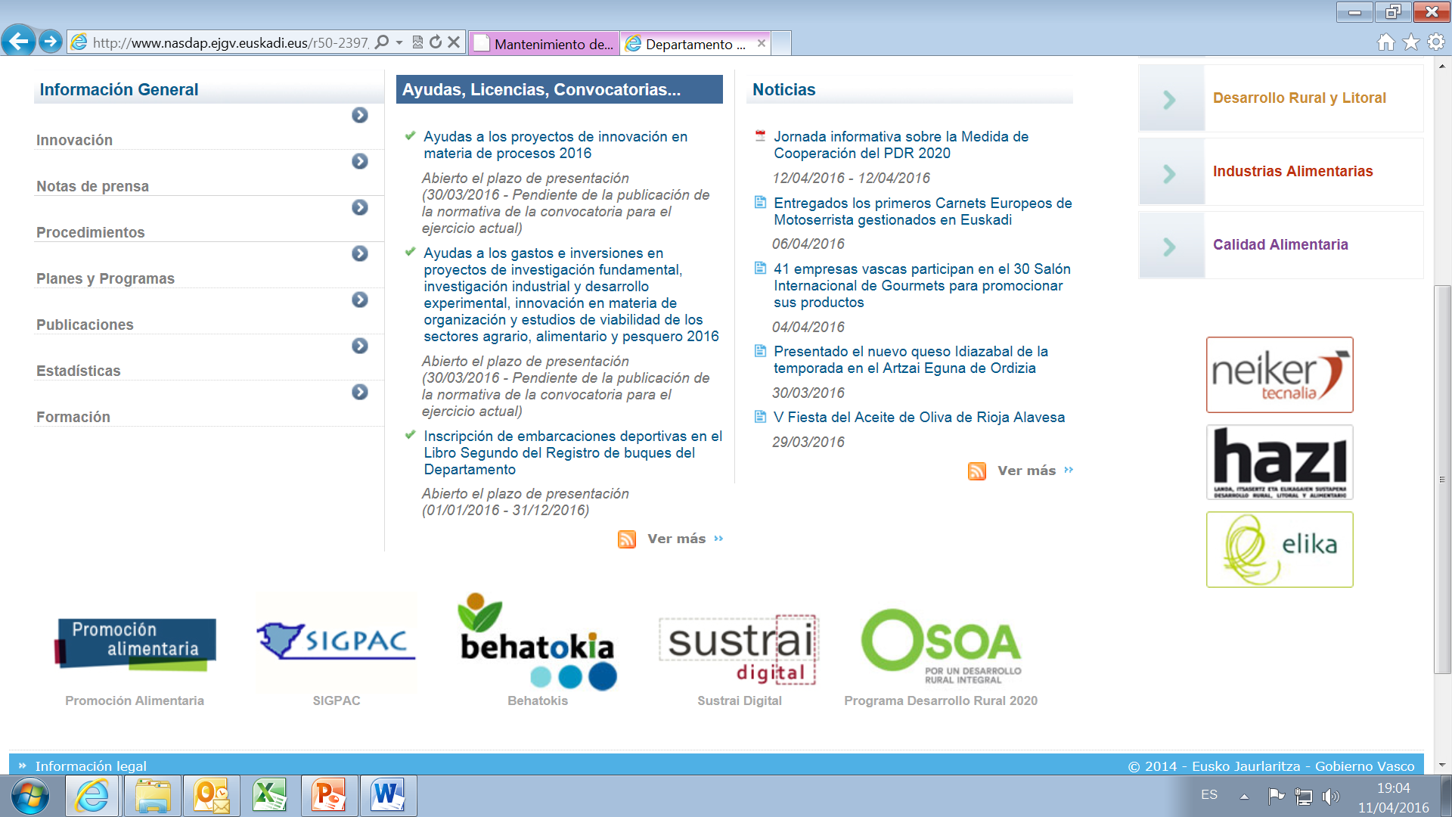
MEDIDA 16 COOPERACIÓN
21
21

Slide 22
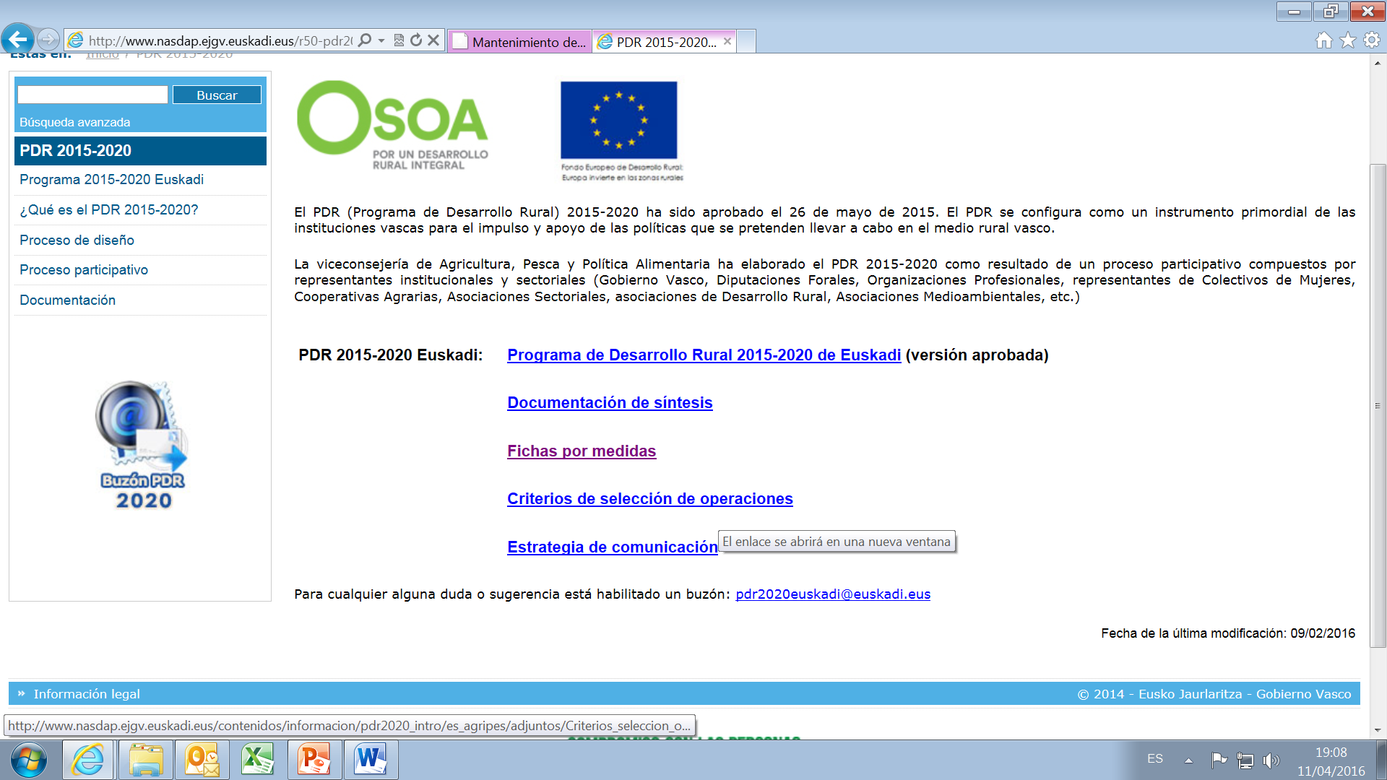

Slide 23
MEDIDA 16 COOPERACIÓN
ESKERRIK ASKO
ELKARLANA = ETORKIZUNA

